Slide 1
МЕТОДЫ РАСПОЗНАВАНИЯ ОБРАЗОВ ПРИ ГЕОЛОГИЧЕСКОМ КАРТИРОВАНИИ И ПРОГНОЗЕ ОРУДЕНЕНИЯ
Бабаянц П.С., Трусов А.А.
24 января 2022 г.
Санкт-петербург

Slide 2
Постановка задачи
При решении задачи воспроизводства минерально-сырьевой базы все чаще поисковый интерес представляют объекты, характеризующиеся низкими содержаниями полезной компоненты, глубоко залегающие и неконтрастные по отношению к вмещающей среде.
Важнейшая роль при решении прогнозно-поисковых задач должна принадлежать геофизическим технологиям, обладающим необходимыми пространственным разрешением и глубинностью исследований.
Указанные факторы с одной стороны – определяют целесообразность комплексирования разнородных методов, а с другой стороны – использование специальных технологий анализа данных, включая технологии распознавания образов.

Slide 3
Постановка задачи
Распознавание образов – раздел информатики и смежных дисциплин, развивающий основы и методы классификации и идентификации предметов.
Проблема приобрела особое значение в условиях информационных перегрузок, связана с необходимостью принятия обоснованного решения в условиях неопределенности.
Примеры задач распознавания образов:
Оптическое распознавание символов
Распознавание штрих-кодов
Распознавание автомобильных номеров
Распознавание лиц
Распознавание речи
Распознавание изображений
Распознавание локальных участков земной коры, в которых находятся месторождения полезных ископаемых.

Slide 4
Постановка задачи
Классификация методов распознавания образов:
Распознавание без обучения (без «учителя»);
Распознавание с обучением (с «учителем»);
Самообучающиеся системы.
Преобразование образа в векторную форму
Выбор информативных признаков
Образ
Вектор
Вектор
Образ
Классификатор
x
x
x₁
x
Обучение
Общая схема системы распознавания образов
В задачах распознавания образов важнейшим этапом является подготовка и преобразование признакового пространства

Slide 5
Содержание презентации
Подготовка и преобразование признакового пространства.
Распознавание без обучения.
Распознавание с обучением.
Эвристические и вероятностно-статистические алгоритмы.
Обратный прием.
Самообучающиеся системы.
Выводы.

Slide 6
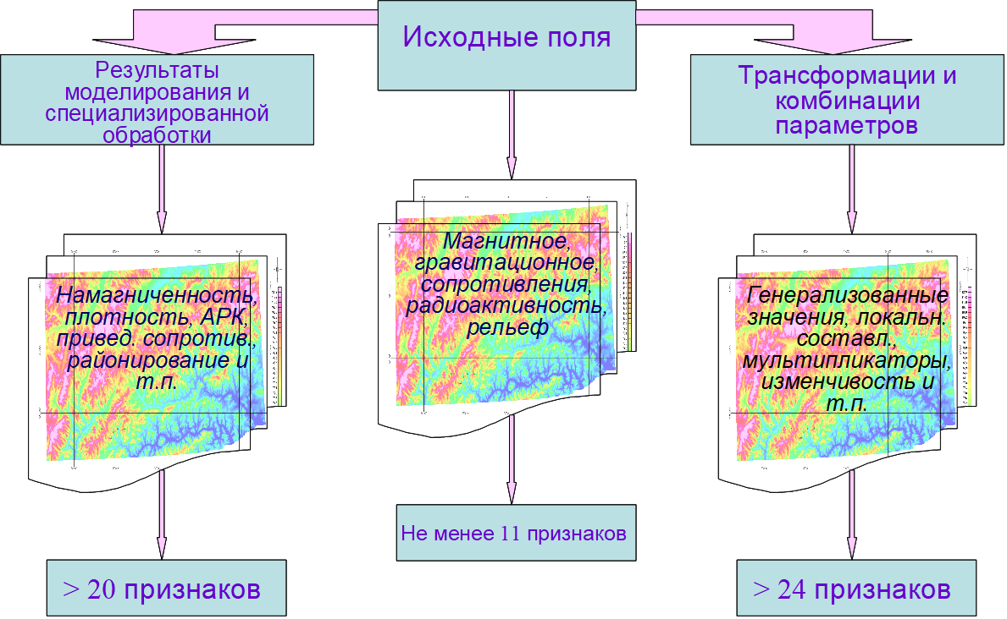
Подготовка и преобразование признакового пространства
Формирование набора признаков
Преобразования полей должны носить целевой характер.
Необходима селекция признаков по информативности.
Признаки должны быть независимы.
Целесообразно переходить от анализа геофизических полей к анализу моделей распределения эффективных параметров.

Slide 7
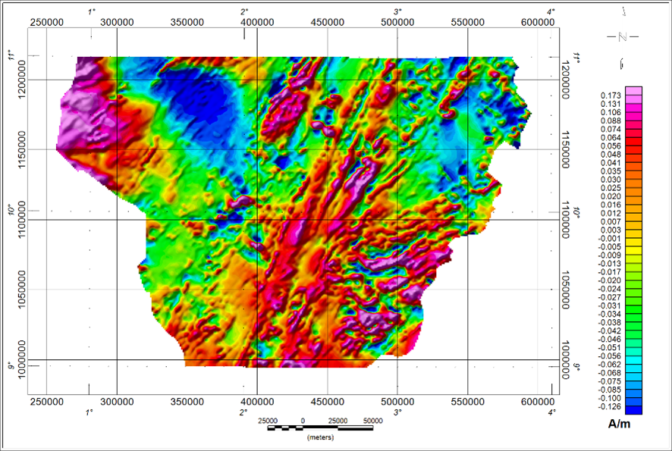
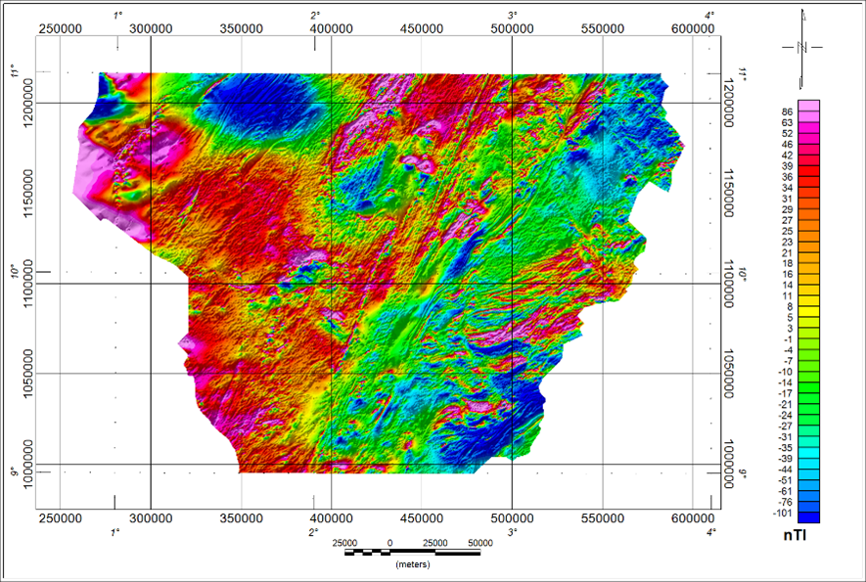
Подготовка и преобразование признакового пространства
Моделирование геофизических полей
Карта эффективной намагниченности образований верхней части разреза (слева) в сопоставлении с картой аномального магнитного поля, редуцированного к полюсу

Slide 8
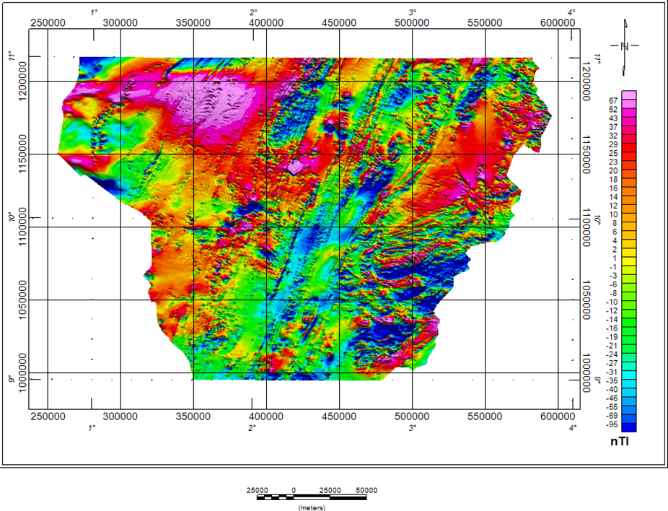
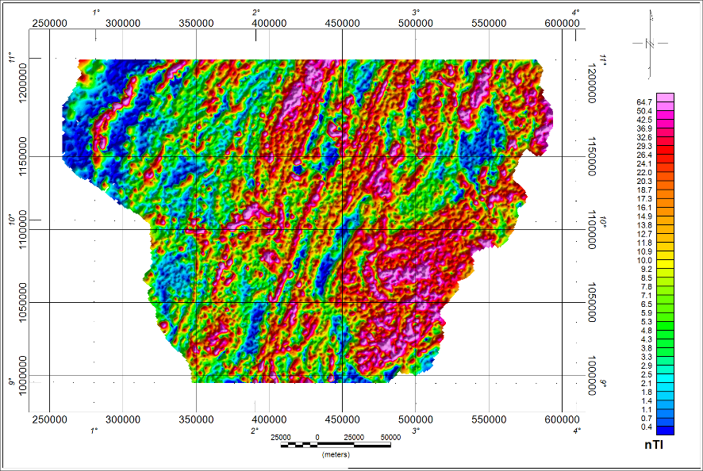
Подготовка и преобразование признакового пространства
Вычисление трансформант
Карта амплитуд аномального магнитного поля (характеризует степень его изменчивости)
Карта аномального магнитного поля

Slide 9
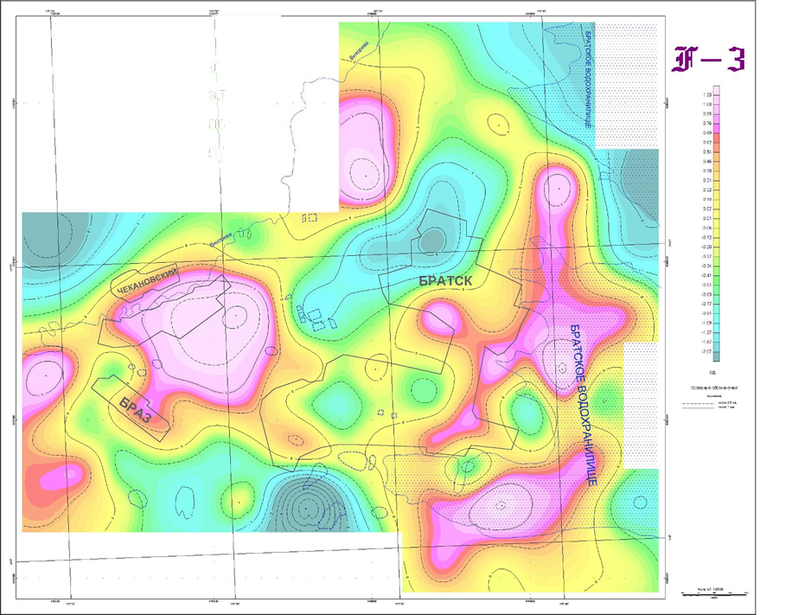
Подготовка и преобразование признакового пространства
Вычисление комбинаций параметров (уменьшение размерности)
Пример результатов обработки методом главных компонент данных аэрозольной аэросъемки
Al²*Ba*Cu²*Mn*Na*Pb*Rb^{1/2}
F3 = ln---------------------------------
Ca^{1/2}*Co²* Cr* Fe²*Mo*Sr*Ti^{1/2}

Slide 10
Распознавание без обучения
Картировочные задачи
Магнитное поле
Гравитационное поле
Карта геофизических классов
Компоненты электромагнитного поля
Компоненты поля радиоактивности
1) Структура геофизических полей определяется не только геологическими, но и физическими факторами.
2) Разные геофизические поля характеризуются объектами с разной глубинностью.
Необходимо учитывать уровень относимости

Slide 11
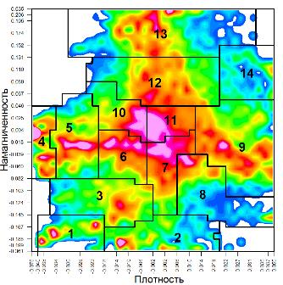
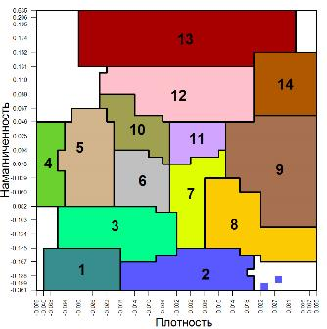
Распознавание без обучения
Двумерная гистограмма (вверху) и легенда к карте петрофизических классов
Карта петрофизических классов, полученная по результатам интерактивной классификации модельных плотности и намагниченности
Статистики выделенных классов

Slide 12
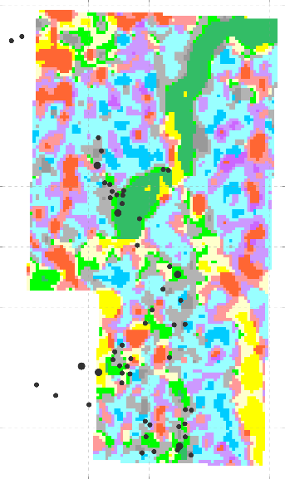
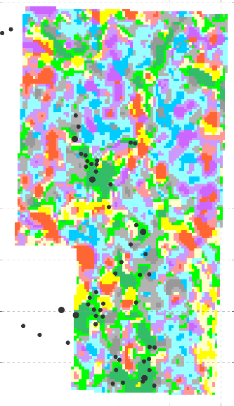
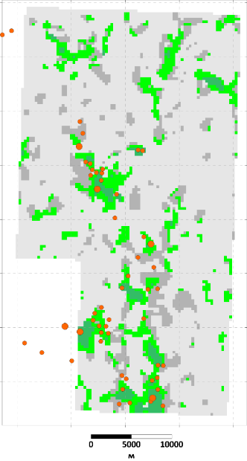

Распознавание без обучения
Радиогеохимическое районирование территории
Полиметаллические месторождения (Рудный Алтай) связаны с калиевым метасоматозом.
Специальная технология обработки данных гамма-спектрометрии позволяет определять радиогеохимическую специализацию и картировать участки гидротермально-метасоматических изменений.
Карта вторичной радиогеохимической зональности
(Без учета ландшафта)
Карта вторичной радиогеохимической зональности
Карта калиевой и калий-ториевой специализации
Радиогеохимические зоны

Slide 13


Распознавание с обучением
Эвристические и вероятностно-статистические алгоритмы
Эвристические алгоритмы основываются на опыте и интуиции разработчика системы распознавания. Как правило, эти методы ориентированы на решение конкретного типа задач привязаны к способу синтеза образов. Наиболее часто применяются при использовании принципов сравнения с эталоном и
общности свойств.
Вероятностно-статистические алгоритмы относятся к группе математических методов и опираются на использование классического математического аппарата, в частности – теории статистических решений. Применяются, когда признаки представлены измерениями (параметрами), а их связи могут быть описаны в виде аналитических зависимостей.

Slide 14

Распознавание с обучением
Эвристические и вероятностно-статистические алгоритмы
Геофизические поля
Структурно-вещественные петрофизические комплексы
Факторы локализации оруденения
Мера сходства с эталоном
Надежность идентификации:
$γ_{0}=\prod_{i}{γ_{i}}$
Эффективность прогноза в первую очередь зависит не от выбранного алгоритма, а от того, какие признаки использованы для обучения и распознавания.

Slide 15
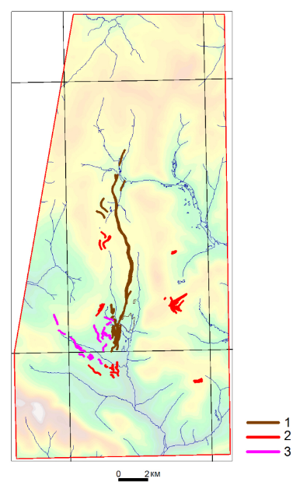
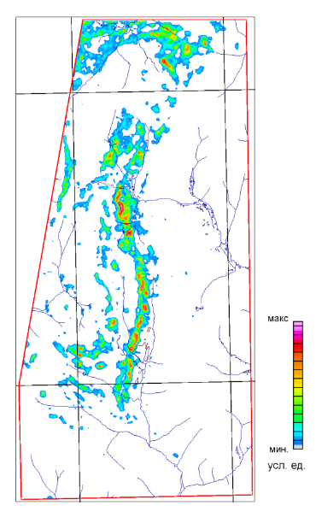
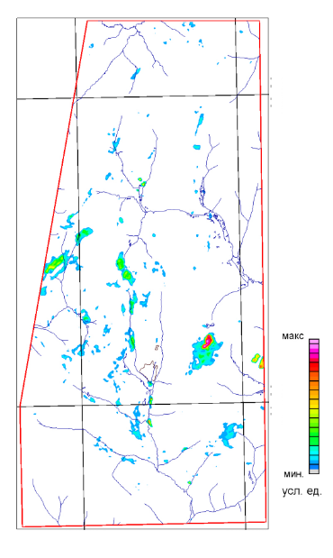
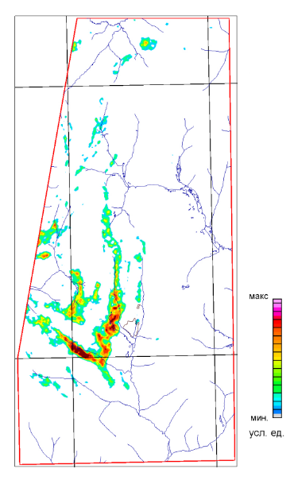
Распознавание с обучением
Эвристические и вероятностно-статистические алгоритмы
Применение технологии распознавания образов с обучением на примере прогноза золотого оруденения
Прогноз по эталонам золото-кварцевого типа (1)
Прогноз по эталонам золото-кварц-сульфидного типа (2)
Прогноз по эталонам золото-сульфидного типа (3)
Положение эталонных объектов

Slide 16
Распознавание с обучением
Методы, основанные на теории оценки статистических гипотез (решение обратных задач без решения прямых)
Геофизические поля
Структурно-вещественные петрофизические комплексы
Факторы локализации оруденения
Мера сходства с эталоном
Суть алгоритма – свертка исходного сигнала с фильтром, весовые коэффициенты которого определяются параметрами ожидаемой аномалии от искомого объекта.

Slide 17
Распознавание с обучением
Методы, основанные на теории оценки статистических гипотез (решение обратных задач без решения прямых)
Результаты прогнозирования карста на территории республики Татарстан по результатам комплексных аэрогеофизических съемок (магнитометрия, гамма-спектрометрия, электроразведка ДИП-А).
1 – высокочастотная составляющая магнитного поля, звездами показано положение эталонных объектов; 2 – рельеф местности с вынесенными результатами распознавания каждого эталона.

Slide 18
Распознавание с обучением
Методы, основанные на теории оценки статистических гипотез (решение обратных задач без решения прямых)
Архангельская область. Результаты перекрестного распознавания эталонов.

Slide 19
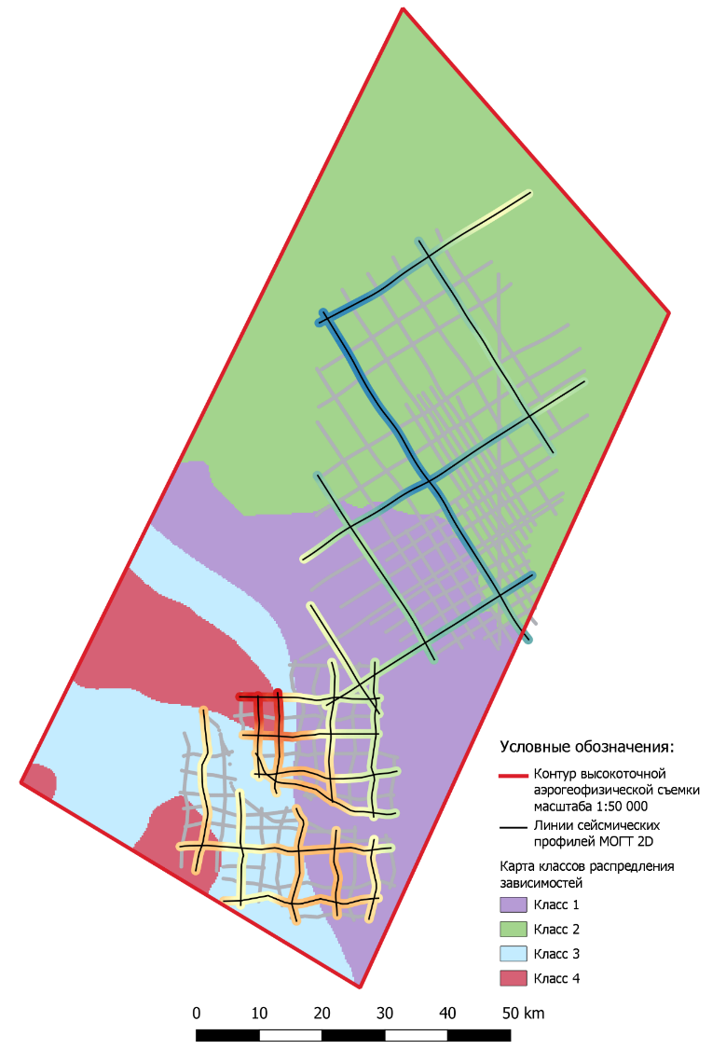
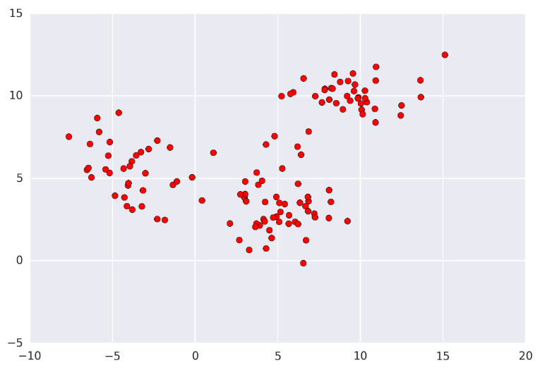
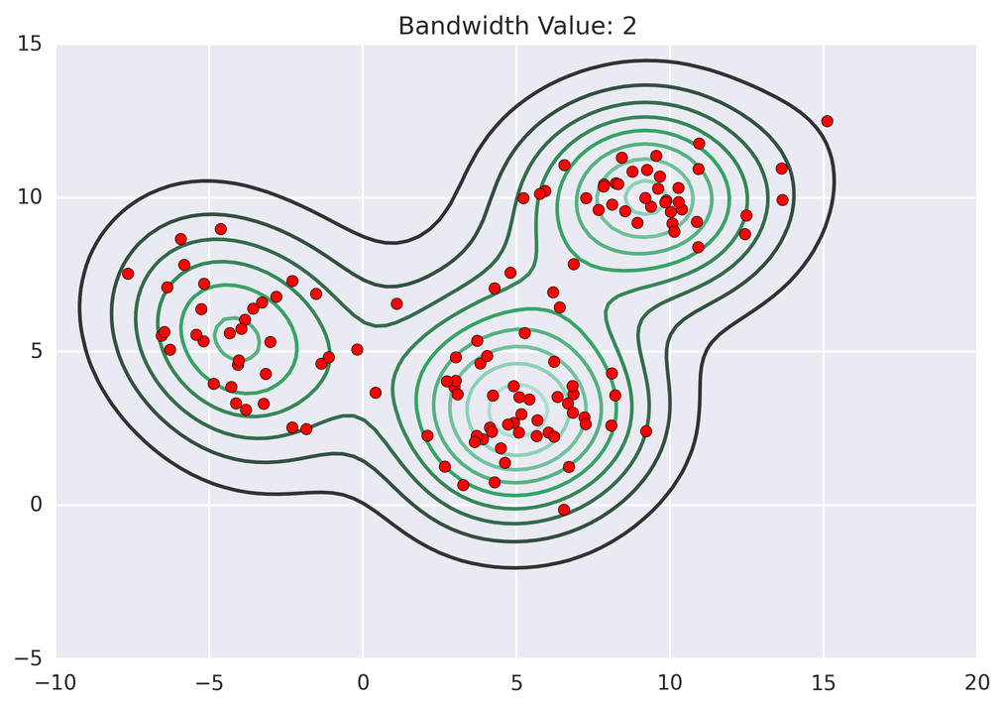
Самообучающиеся системы
При конструировании признаков предполагается однородность строения территории в контуре площади работ. В противном случае для получения надежных результатов необходима предварительная кластеризация данных (районирование территории)
Пространство признаков рассматривается как случайная функция
Кластеры отвечают экстремумам базового распределения
Карта выделенных классов

Slide 20
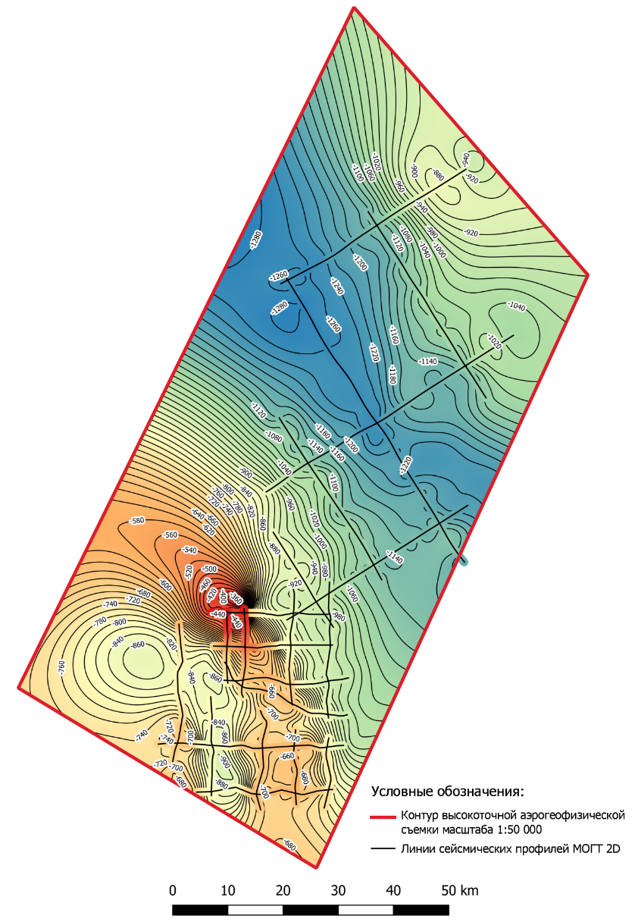
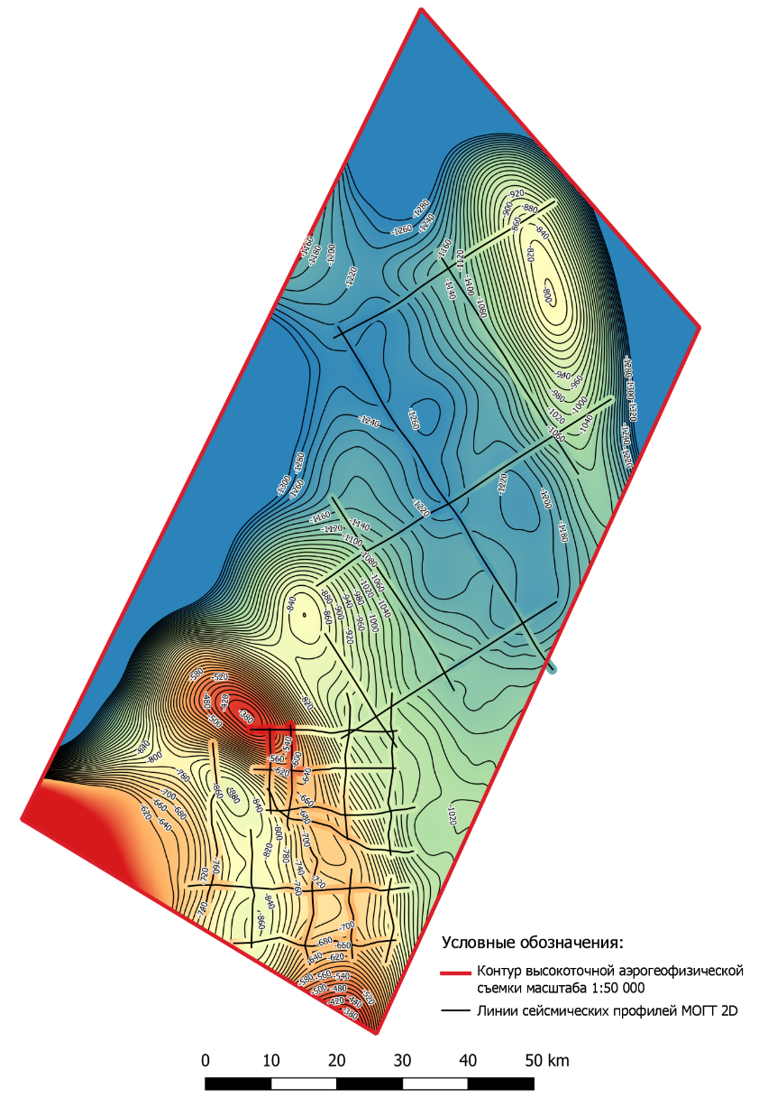
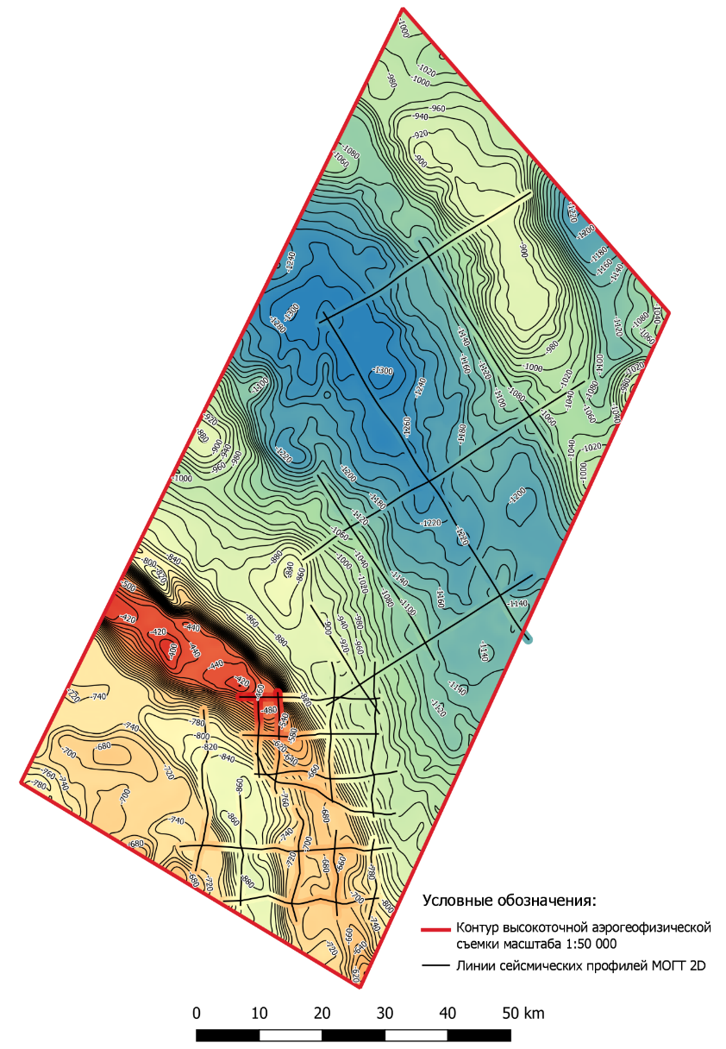

Самообучающиеся системы
Интерполяция по редкой
сети профилей МОГТ 2D.
SD: 29.95 м
Метод КОМР.
SD: 28.84 м
Нейронные сети.
SD: 18.75 м

Slide 21
Выводы
Использование технологий распознавания образов позволяет повысить эффективность геолого-геофизических работ, прежде всего – при прогнозе и поисках слабопроявленного оруденения.
Эффективность работы технологий в первую очередь зависит не от выбранного алгоритма, а от качества признаков и эталонов, использованных для обучения и распознавания.
Выбор конкретной технологии определяется характером решаемой геологической задачи, а их эффективное применение требует высокой квалификации исполнителей.
«Большинство специалистов, как разработчиков, так и пользователей систем распознавания убеждены, что распознавание образов – одновременно и наука, и искусство. Это, в принципе, можно отнести к любому направлению, связанному с моделированием, разработкой и эксплуатацией систем искусственного интеллекта» [Чабан Л.Н. Теория и алгоритмы распознавания образов // М., МИГАиК, 2004, 70 с.]

Slide 22

125373, Москва, Походный пр-д, 19
+7 (495) 738-7777
agp@aerogeo.ru
http://aerogeo.ru
Спасибо за внимание!

